Slide 2
«Если мы будем учить сегодня так, как учили вчера, мы украдём у детей завтра». Д. Дьюи

Slide 3
\

Slide 7
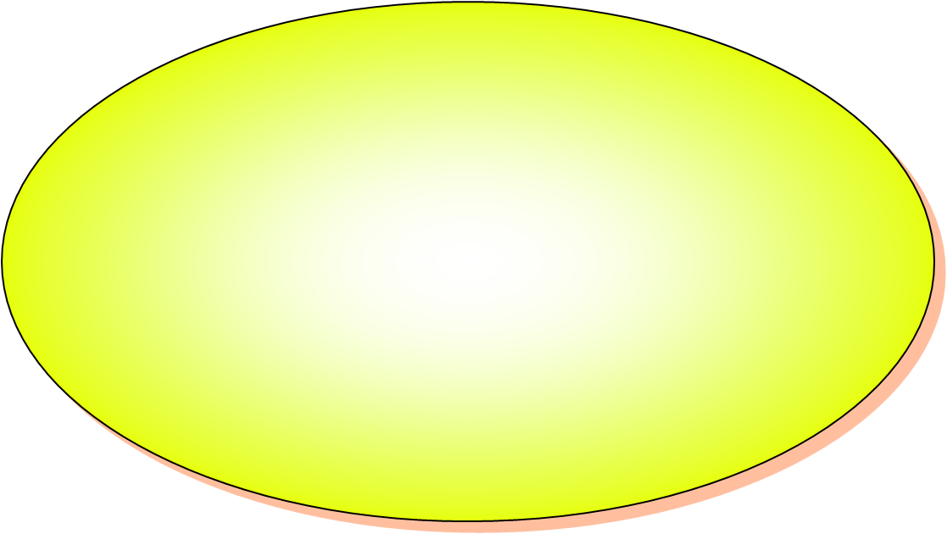

Slide 9
Задание № 1. Выберите задачу на движение и обоснуйте свой ответ Задача первая. Лыжник прошел 900 м за 3 минуты, двигаясь с одинаковой скоростью. С какой скоростью двигался лыжник? Задача четвертая. Биатлонист пробежал последний круг дистанции за 3 минуты со скоростью, равной 220 м/м.Чему равно данное расстояние?

Slide 10
Решите задачу.
Двое детей начали есть кашу. Через некоторое время первый ребенок кашу съел, а второй нет, хотя порции были одинаковые. Почему это произошло?

Slide 11
. Задание № 2. Работа в группах Два лыжника вышли с двух стартов, расстояние между которыми 30 км. Скорость первого лыжника 5 км/ч, а скорость второго – 6 км/ч. Чему равно будет расстояние между ними через 2 часа?

Slide 12
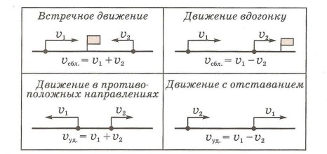

Slide 13
Решения задачи
1 вариант. Встречное движение.
1) 5+6=11(км/ч)-скорость сближения
2)11Х2=22 (км)-расстояние за 2 часа
3)30-22=8(км
2 вариант. В противоположные стороны.
1)5+6=11(км/ч)-скорость удаления
2)11Х2=22 (км)-расстояние за 2 часа
3)30+22=52(км)

Slide 14
Решения задачи
3 вариант. Движение вдогонку (в одном направлении).
1) 6-5 =1(км/ч)-скорость сближения
2)1Х2=2 (км)-расстояние за 2 часа
3)30-2=28(км)
4 вариант. Движение с отставанием (в одном направлении).
1) 6-5 =1(км/ч)-скорость удаления
2)1Х2=2 (км)-расстояние за 2 часа
3)30+2=32(км)

Slide 15
Задание № 3. Составьте задачу по выбранному вами решению:
А) 1). 5Х2=10 (км)
2).8Х2=16(км)
3).10+16=26(км)
Б).1). 5+8=13(км)
2).13Х2=26(км)

Slide 17
Задание № 4 Решите задачу. Объясните о каких величинах идет речь во 2 и 3 предложениях ?
Мышке до норки 20 шагов, кошке до мышки 5 прыжков.
За 1 прыжок кошки мышка делает 3 шага.
1 прыжок кошки равен 10 шагам мышки.
Догонит ли кошка мышку?

Slide 18
Решение задачи
Мышке до норки 20 шагов, кошке до мышки 5 прыжков.
За 1 прыжок кошки мышка делает 3 шага. – это скорость
1 прыжок кошки равен 10 шагам мышки.- это расстояние
1) 5+20:10=7 прыжков кошке до норки
2) 1 прыжок кошки равен 3 шагам мышки, мышка за это время 3Х7=21 шаг, т.е. мышка окажется в норке, когда кошка до нее допрыгнет.

